Slide 1

Project work
Realizzato da l.brancaleoni e v.monaco

Slide 2

fasi:
Campionamento e selezione degli indici
Analisi del dataset su R
Interpretazione risultati ottenuti

Slide 3

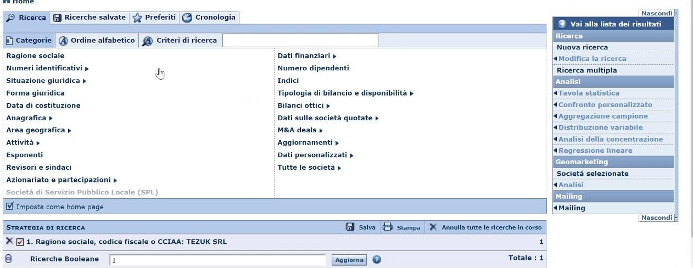
Campionamento E SELEZIONE DEGLI INDICI
Per la realizzazione del progetto abbiamo scelto di analizzare le start-up appartenenti al settore della costruzione degli edifici:
1 Il campionamento delle aziende é stato tratto da https://startup.registroimprese.it/isin/home
11 Importazione del dataset su excel per individuare le aziende (s.r.l. e s.p.a.) iscritte al registro delle start-up (anno 2016)
111 Inserimento dei codici fiscali su Aida per la selezione degli indici.

Slide 4
Indici SCELTI
Indici di reddittivitá
ROA
EBITDA/V
Indici patrimoniali
Indici di liquiditá
Current ratio
Rapporto di indebitamento
ROS
Indice di copertura delle immobilizzazioni

Slide 5
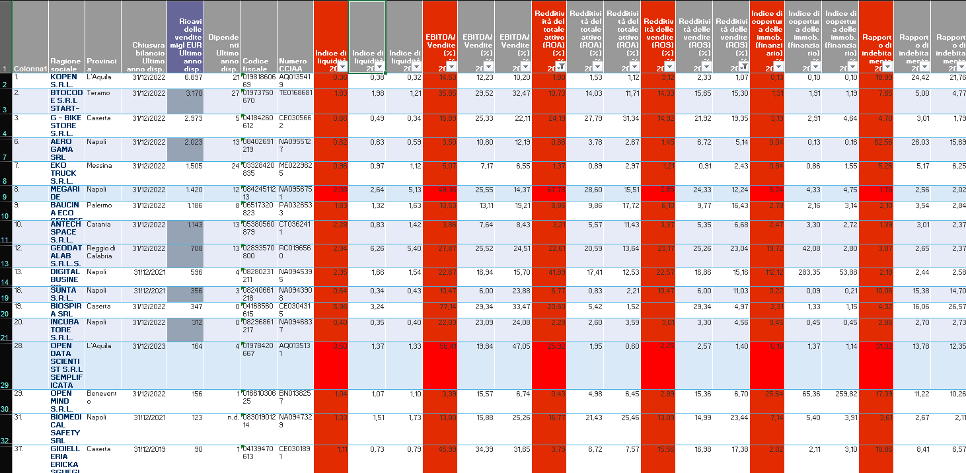
Analisi del dataset su r
Nell‘analisi su R abbiamo svolto la p.c.a. di 24 aziende che disponevano di dati completi.

Slide 6
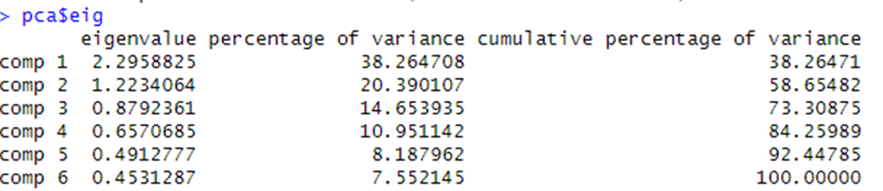
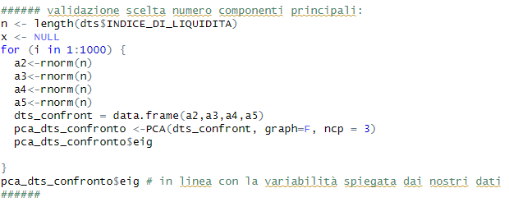
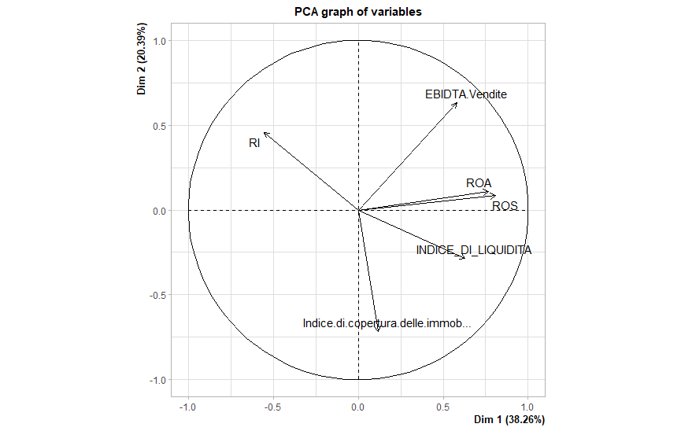

I Standardizzazione delle variabili misurate su scale diverse
II Analisi componenti principali
III Produzione mappa fattoriale delle variabili:
Considerazione delle prime due componenti principali che spiegano circa il 60% della variabilitá totale e autovalori maggiori di 1 (criterio di Kaiser), inseguito con la validazione confermiamo la scelta.
Interpretazione della variabili fuorviante, si effettua una rotazione.

Slide 7
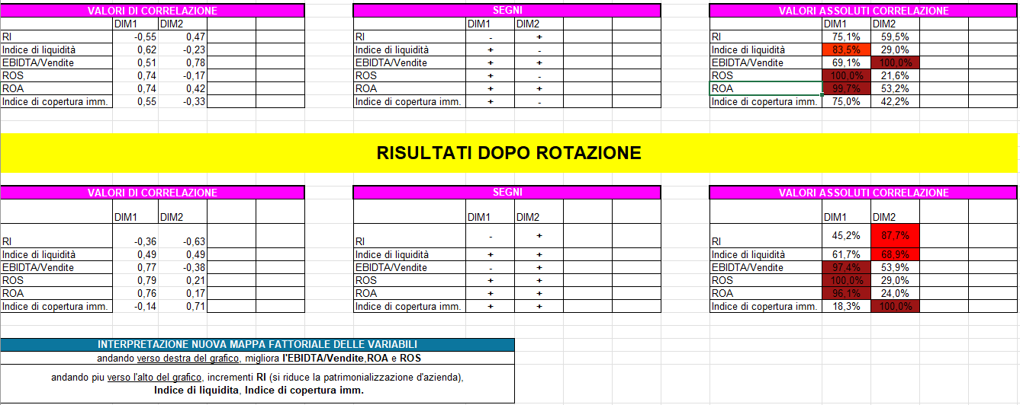

Slide 8
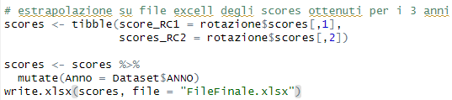
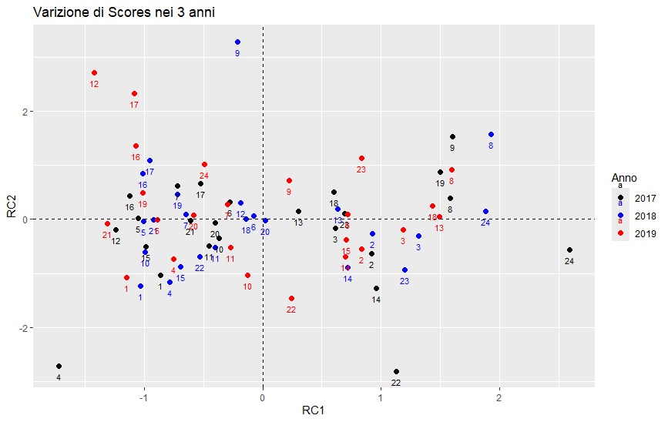
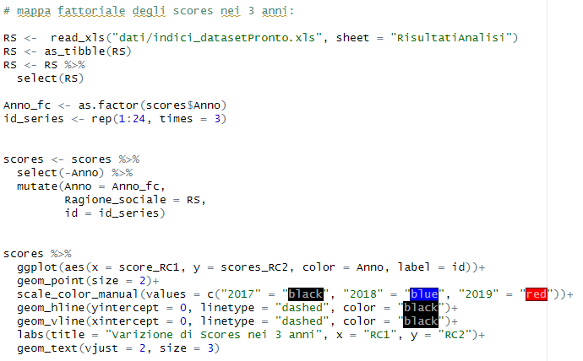
INTERPRETAZIONE Dei RISULTATI OTTENUTI
Calcolo e costruzione degli scores per comprendere se le aziende sono migliorate o peggiorate nei tre anni

Slide 9
Ovviamente le aziende con maggiori miglioramenti sono quelle individuate di rosso, facenti parte del primo quadrante in alto a destra. Perció le start up in cui proponiamo di investire sono: GEODATALAB S.R.L.S. - SMART HUB S.R.L. - SET IT SRL - BIOMEDICAL SAFETY SRL
Le peggiori aziende che sconsigliamo di investire sono situate nel quadrante in basso a sinistra, come ad esempio le start up KOPEN S.R.L. - SMART HUB S.R.L.
l‘azienda 8 é quella che ha avuto il miglioramento piú corposo
NOTA:

Slide 10

Grazie

